Slide 1
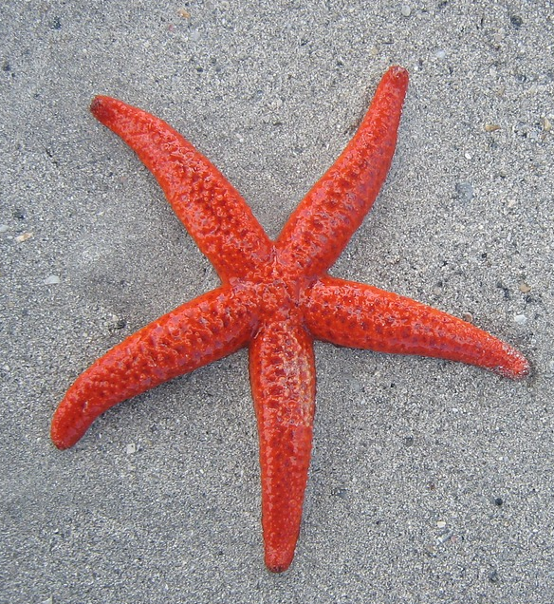
Tko se kako kreće u živom svijetu

Slide 2
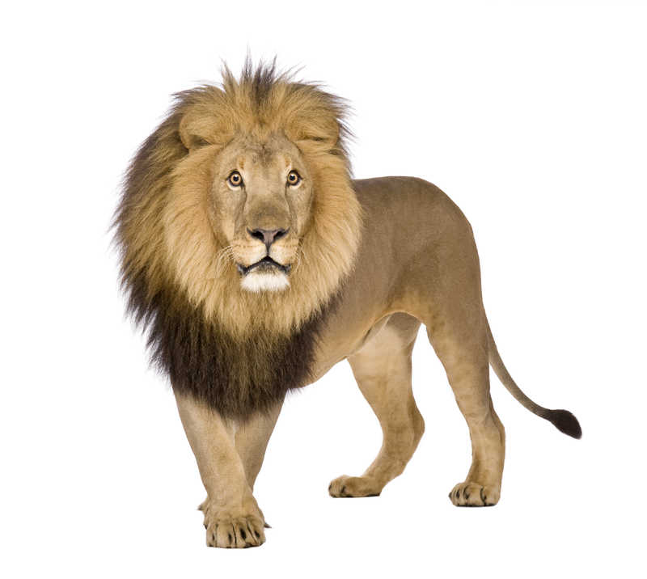
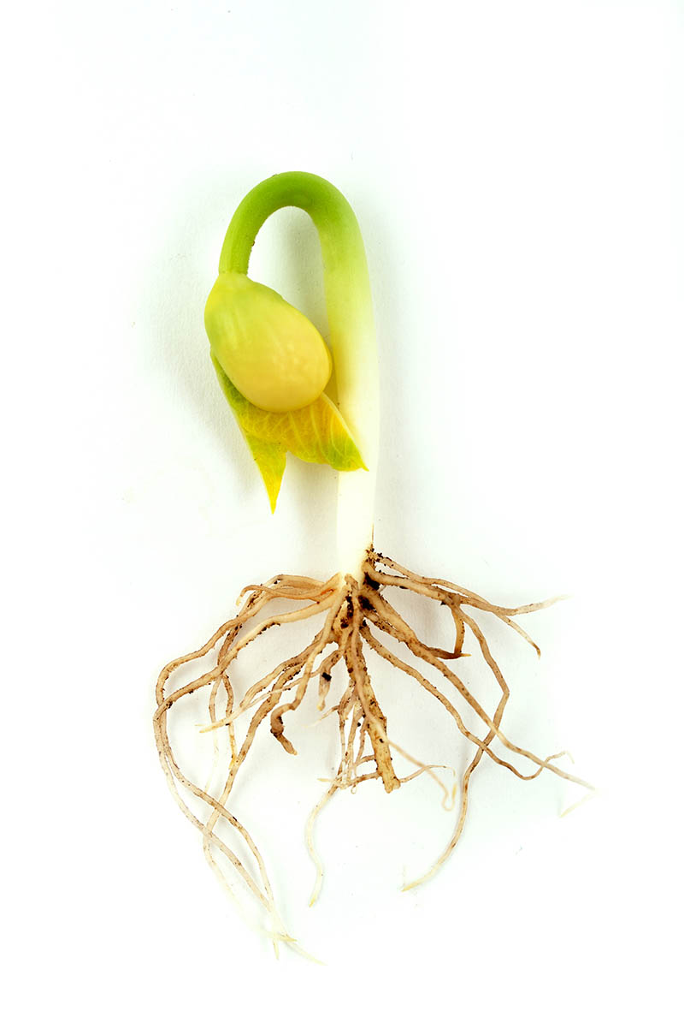
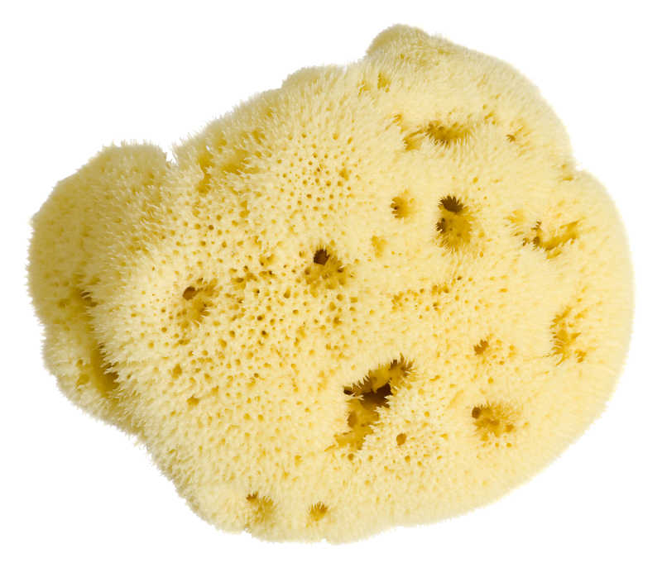
Kreću li se svi organizmi?
Pokretni
Sjedilački – pričvršćeni za podlogu

Slide 3
3 tipa kostura
1. Hidroskelet
2. Vanjski kostur
3. Unutarnji kostur

Slide 4
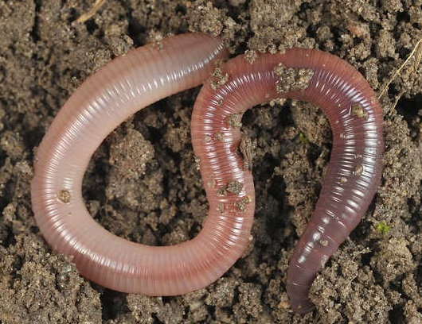

1. Hidroskelet
Gujavica, lignja, moruzgva
Voda u tjelesnim šupljinama je nestlačiva
Pruža otpor stezanju okolnih mišića
Životinja mijenja oblik i pokreće se
Vizualno +

Slide 5
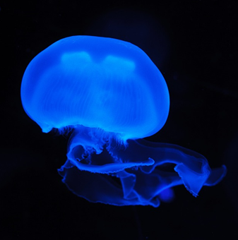
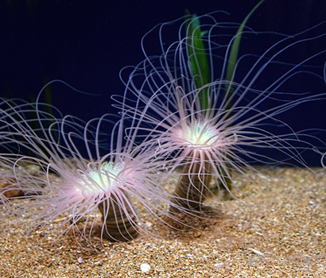
ŽARNJACI
sjedilački – POLIPI ( hidra, vlasulja, moruzgva, koralj )
slobodno plivajući – MEDUZE

Slide 6
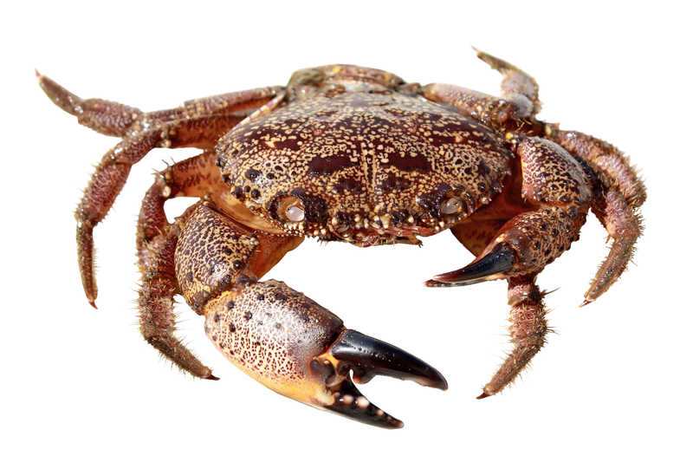


2. Vanjski kostur
Školjkaši, rakovi, kukci
Kalcijev karbonat, hitin
Štiti od isušivanja
ograničava pokretljivost i rast
Presvlačenje
DDS Istraži
Odredi je li riječ o ljušturi puža ili školjkaša
Vizualno +

Slide 7
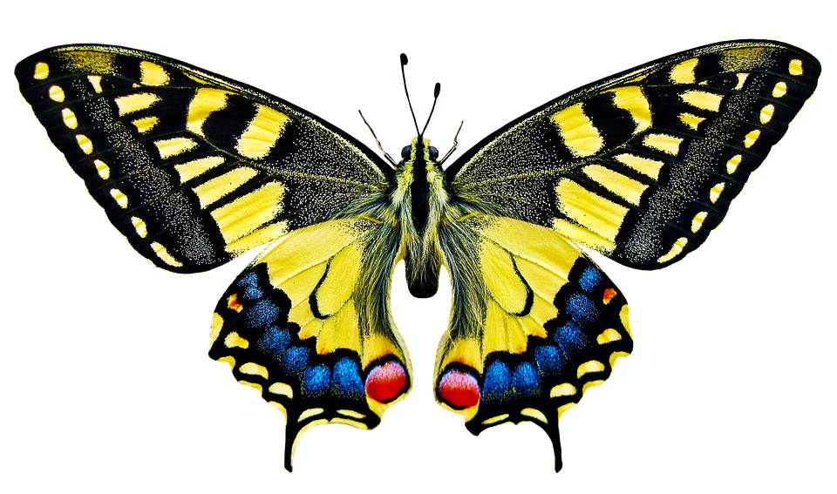
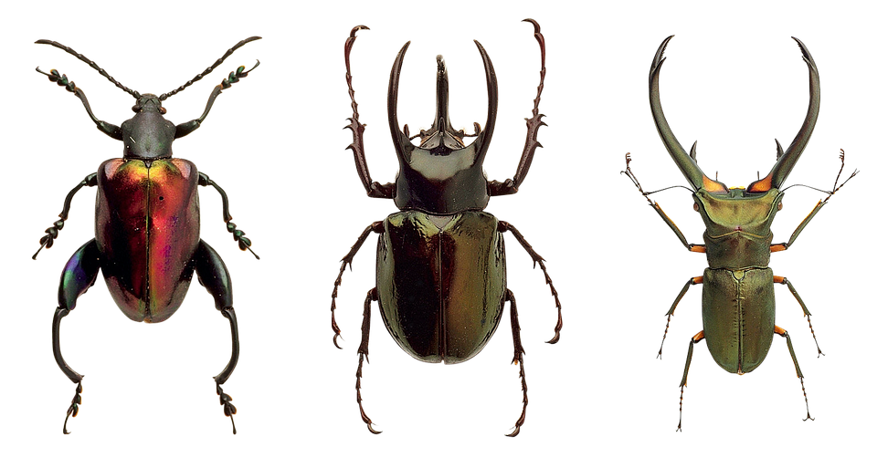
Kukci
Vanjski kostur – štiti od isušivanja
Člankovite noge omogućuju kretanje
Lete

Slide 8
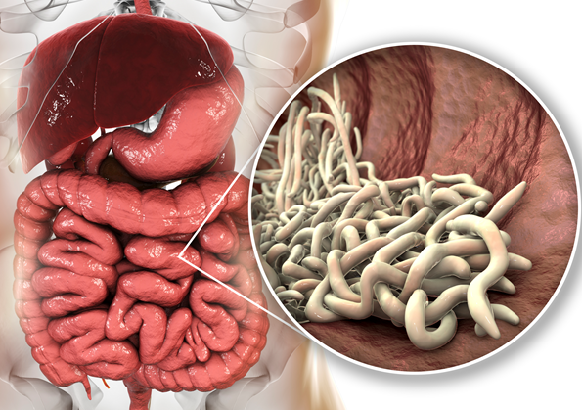
Slabo pokretni nametnici
Metilj, trakavica, dječja glista
Žive u probavilu
Pričvršćeni uz stjenku probavila
Vanjska površina tijela štiti od probavnih sokova domaćina

Slide 9
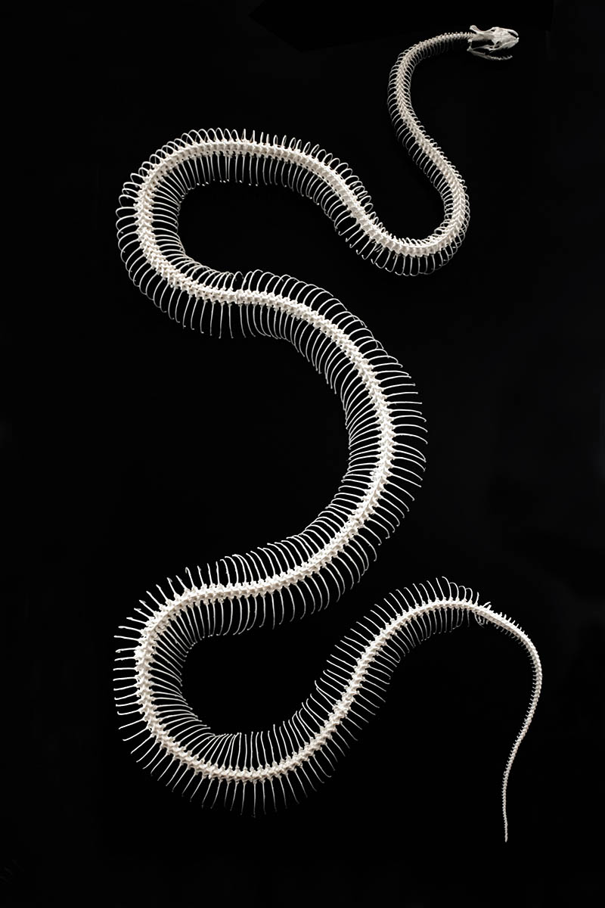
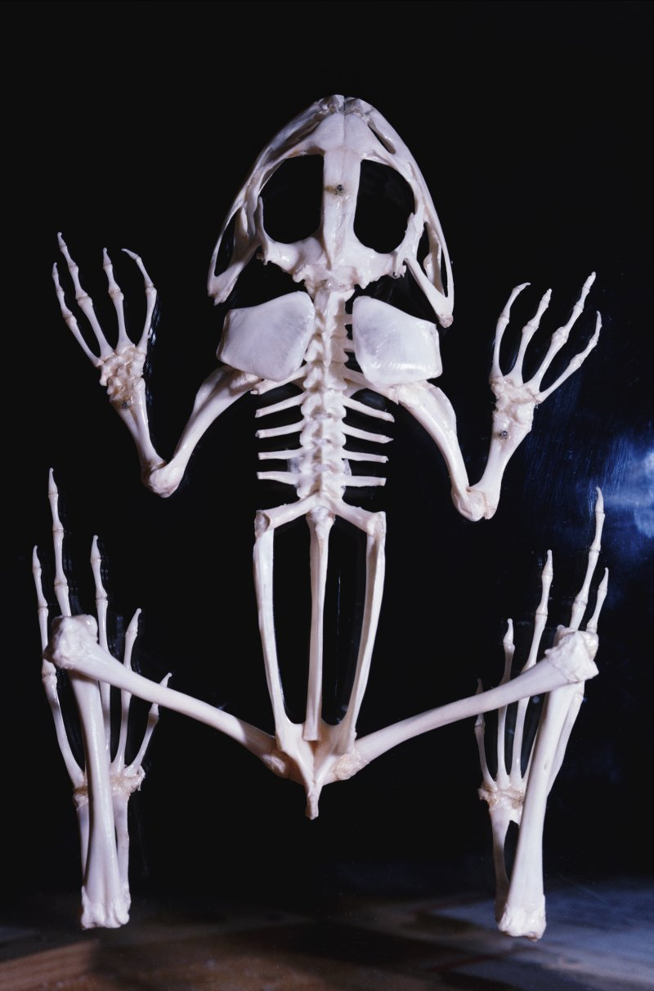
3. Unutarnji kostur
Zaštita organa
Održavanje stalnog oblika tijela
Kretanje
Kralježnjaci
Istraži
Vizualno +

Slide 10
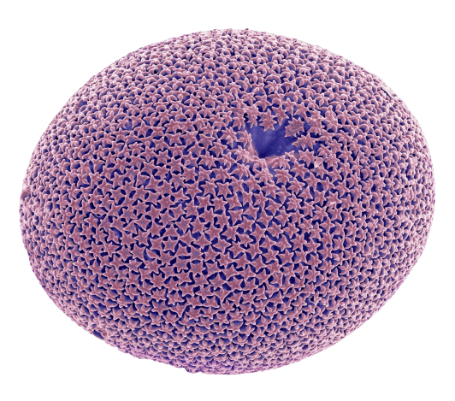
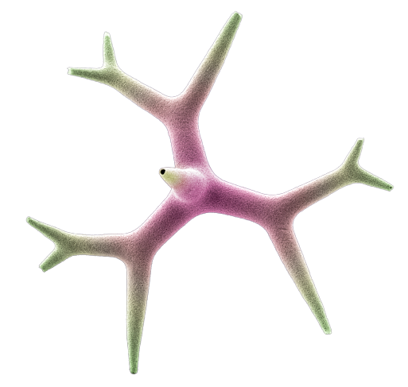
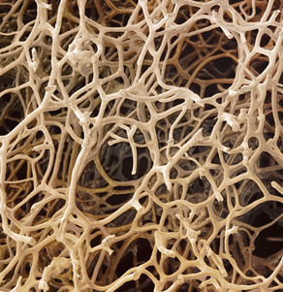
Spužve
Unutarnji kostur kod beskralježnjaka

Slide 11
Unutarnji kostur kod beskralježnjaka
Spužve
Iglice – vapnenaste ili kremene
Spongin – bjelančevina

Slide 12
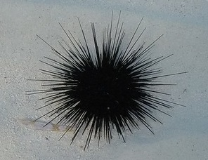
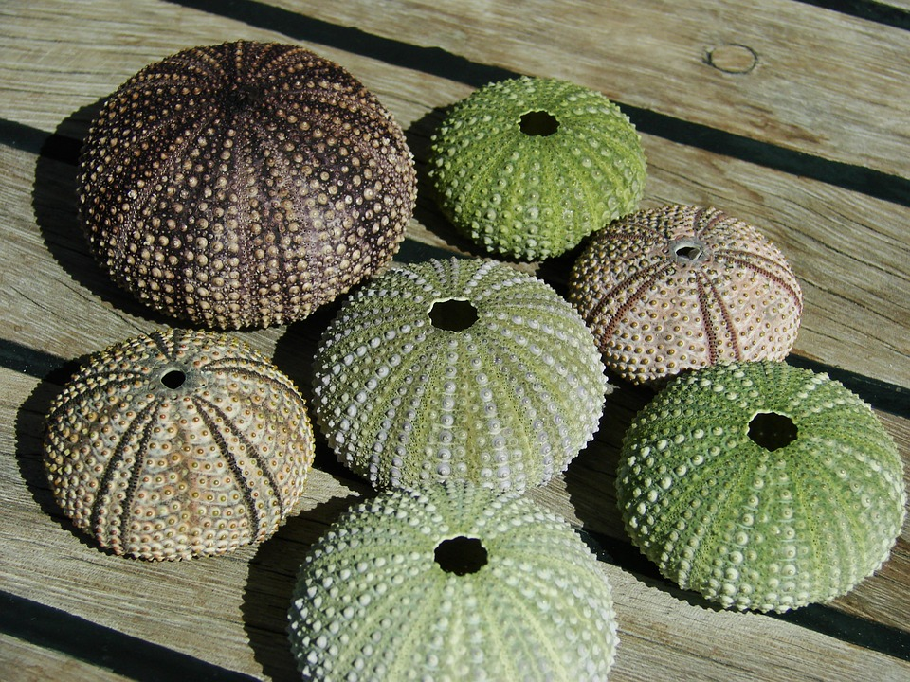
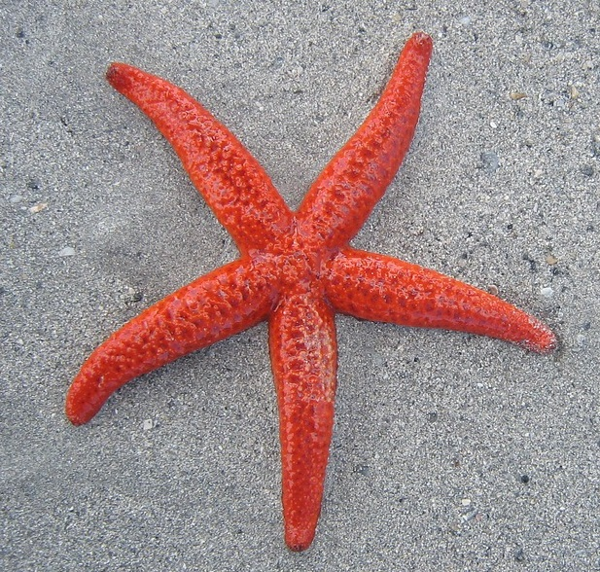
Bodljikaši – vapnene pločice

Slide 13



Razlikuju li se kosti prema svojoj gustoći i zašto je to važno
RB str. 28
Provjeri znanje - Kakav imam kostur?
Provjeri znanje

Slide 14
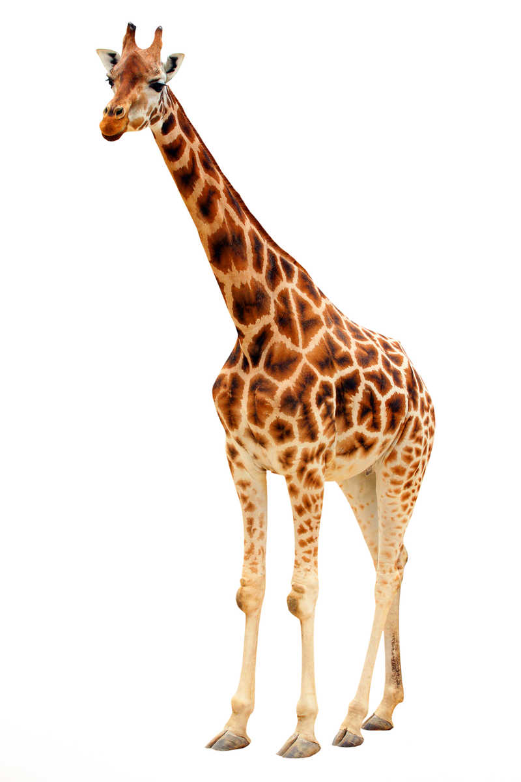
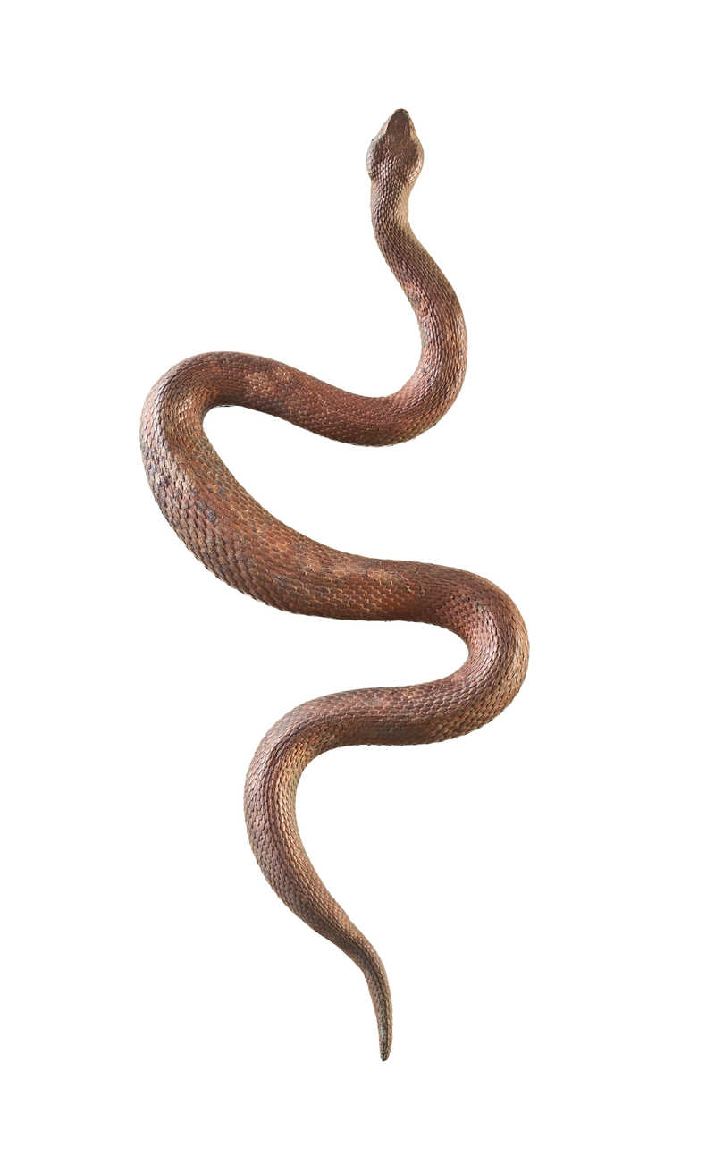
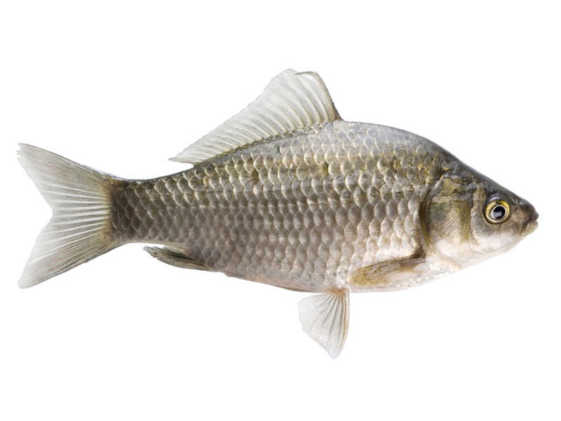
Kralježnjaci u pokretu

Slide 15
Ribe
Mišići
Kostur
Vretenast oblik tijela
Peraje
Plivaći mjehur – podizanje i spuštanje
Istraži
Što je sve važno za kretanje riba
RB str. 27

Slide 16
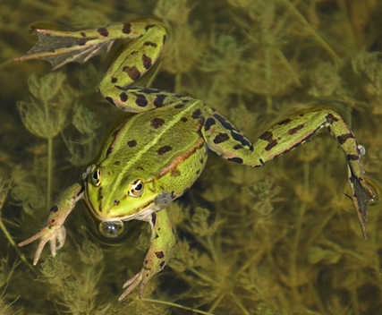
Vodozemci
Noge
Plivaće kožice

Slide 17
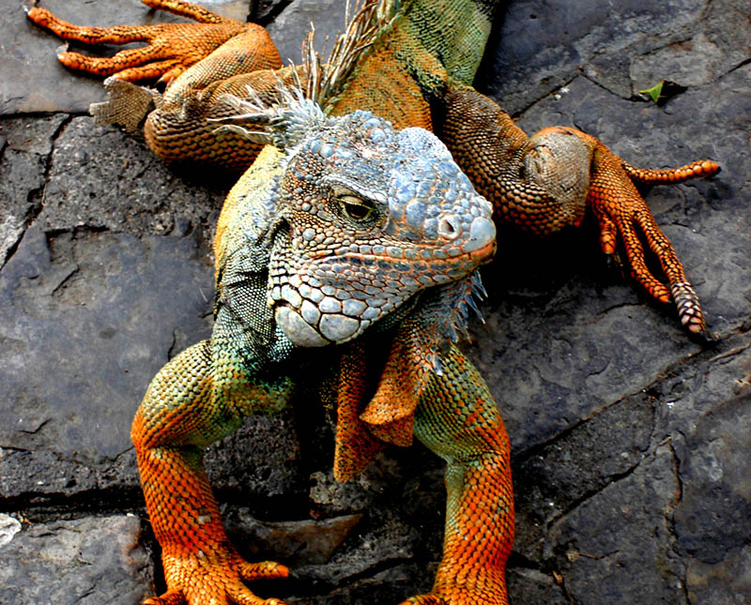
Gmazovi
Gmižu – trbuh dodiruje tlo

Slide 18
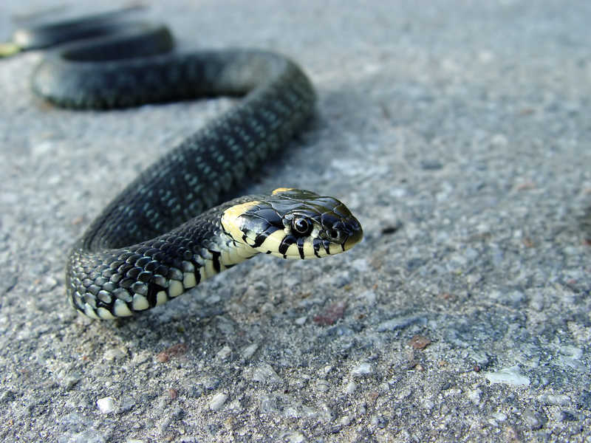
Zmije
Kretanje
Uvijanjem tijela
Trupni mišići

Slide 19
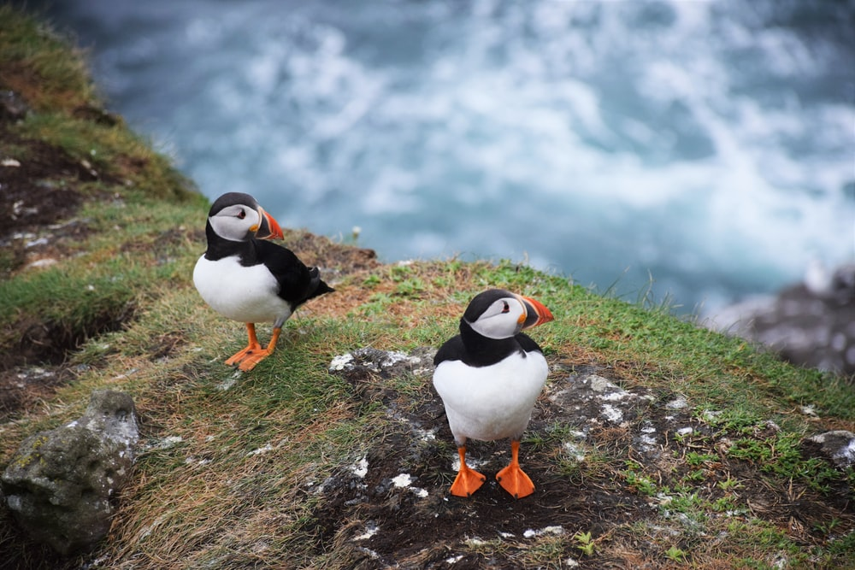
Ptice

Slide 20
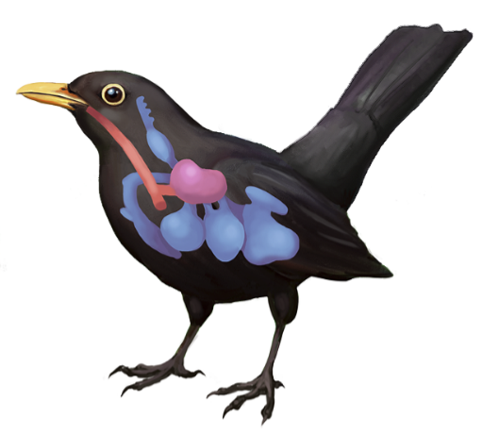
Ptice
Aerodinamičan oblik tijela
Perje
Prsni mišići
Plivaće kožice
Vizualno +

Slide 21

Istraži
Kako izgledaju mišićna i potporna tkiva različitih organizama
RB str. 25
Provjeri znanje
Kviz Kralježnjaci u pokretu

Slide 22
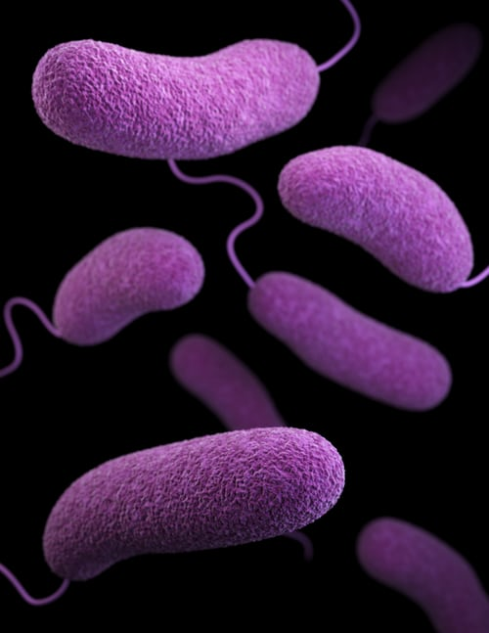
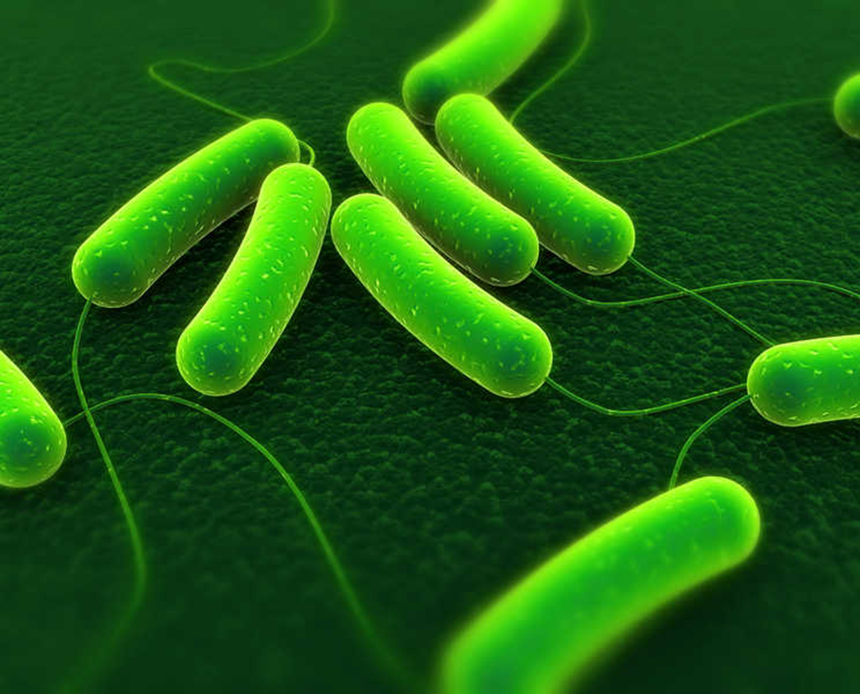
Kreću li se i ostali organizmi

Slide 23
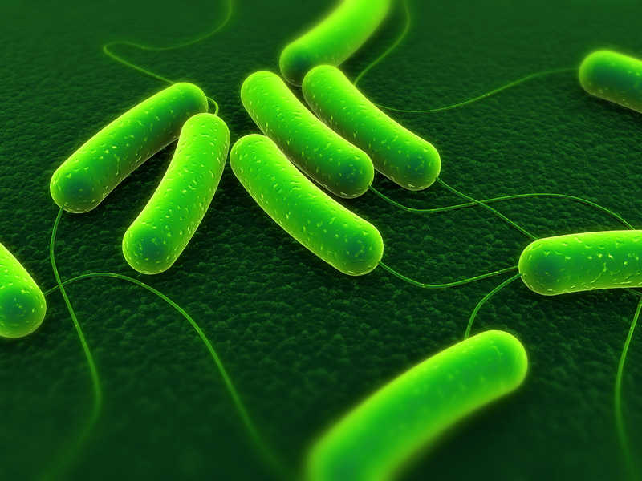
Bakterije
bičevima
spiralnim uvijanjem

Slide 24
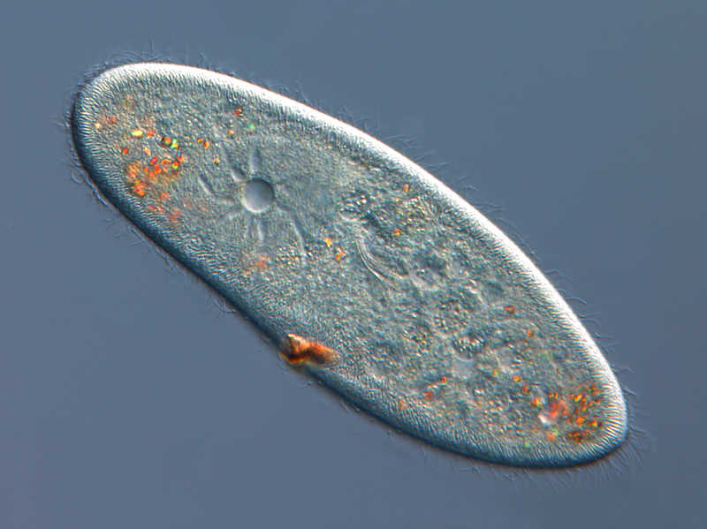
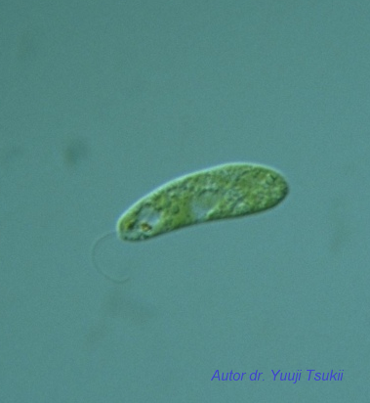
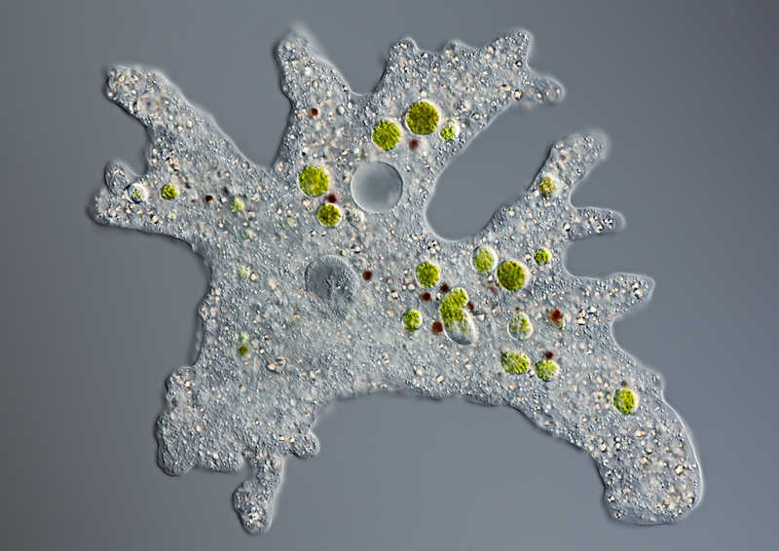
Jednostanične životinje
papučica – trepetljike
euglena – bič
ameba – lažnim nožicama

Slide 25
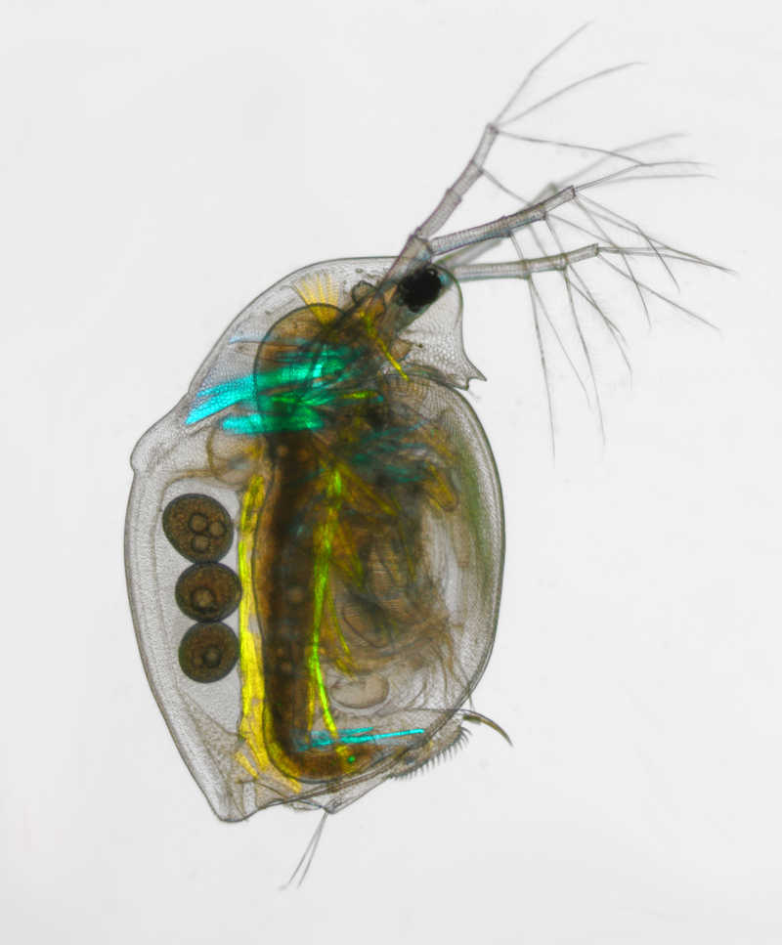
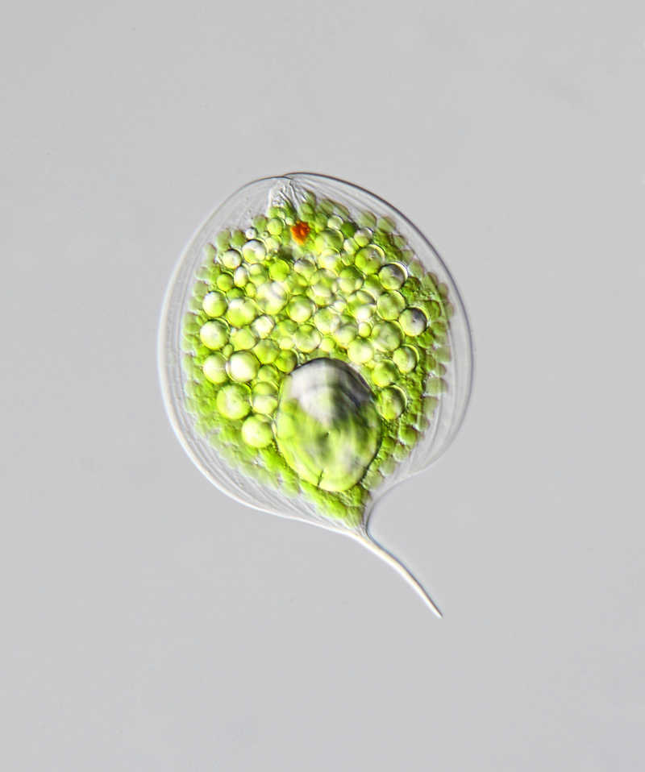
Planktoni
Lebde
Pokreće ih struja vode

Slide 26
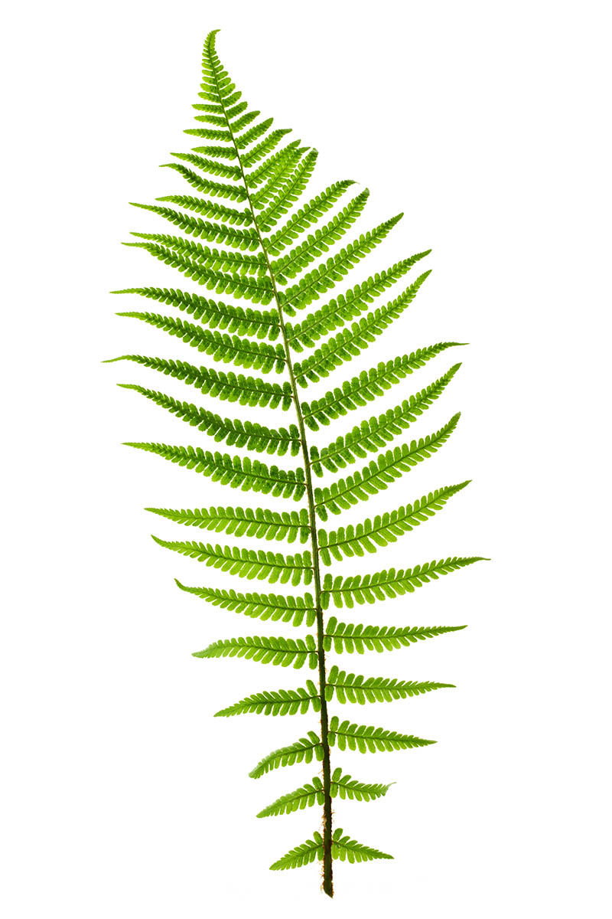
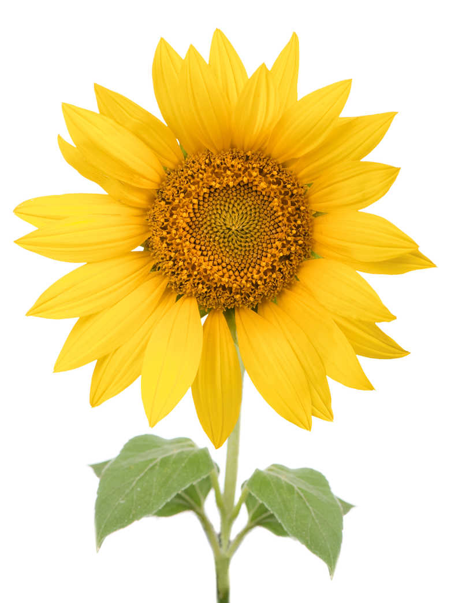
Kretanje biljnih organa
Prema Suncu (suncokret)
Listovi (prema svjetlu)
Korijen (u tlo)

Slide 27


Vizualno +
Istraži
Kako se kreću jednostanični organizmi, a kako organeli u stanicama
RB str. 30.
DDS Projekt: Što utječe na promjene položaja pojedinih dijelova biljaka

Slide 28
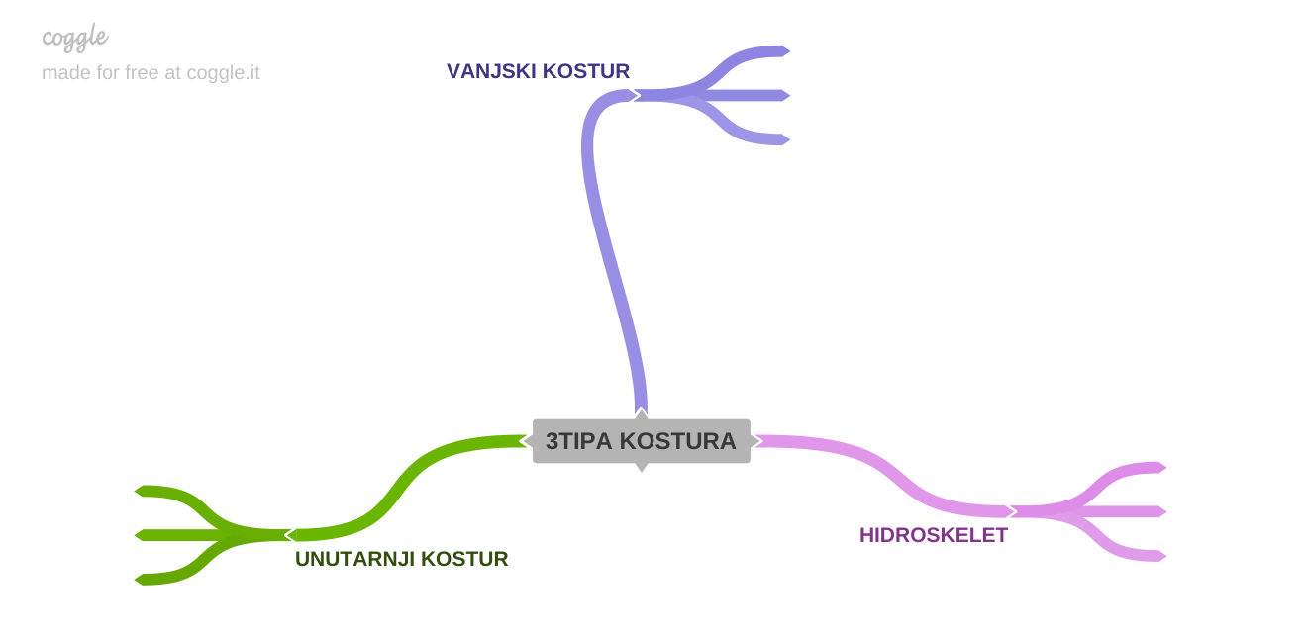
IZLAZNA KARTICA

Slide 29


Provjeri znanje
Provjeri znanje – Kako se krećem?
Provjeri znanje

